Slide 1

Digitalización de la Micro y Pequeña Empresa de Talcahuano
Docente:
Contacto:

Slide 2
Módulo: “ELEMENTOS PRÁCTICOS DE COMERCIO ELECTRÓNICO”

Slide 3
Contenido
Introducción
Utilización de Herramientas Digitales.
Creación de tienda online.
Elementos claves para la logística del negocio online
Principios para la administración moderna del negocio
Estrategia de ventas
Asociar campaña de Redes Sociales con la tienda online
Puesta en marcha de la estrategia de Ventas

Slide 4
Objetivos de esta clase
Identificar herramientas digitales
Seleccionar las mejores herramientas para tu modelo de negocios

Slide 5
Revisión rápida 1
¿Qué hemos aprendido hasta el momento?
1. A reconocer el potencial y alcance del eCommerce en Chile
2. Las oportunidades y ventajas que tiene para nuestro negocio desarrollar una tienda virtual
3. El comercio electrónico es mucho más que solo llevar nuestros productos y/o servicios al mundo virtual
4. A identificar nuestra categoría de negocios y nuestro tipo de modelo de negocios
5. Debemos tener nuestros objetivos claros a la hora de crear nuestra tienda virtual. (Scope Canvas)
6. El marketing digital es clave para potenciar y empujar nuestro eCommerce

Slide 6
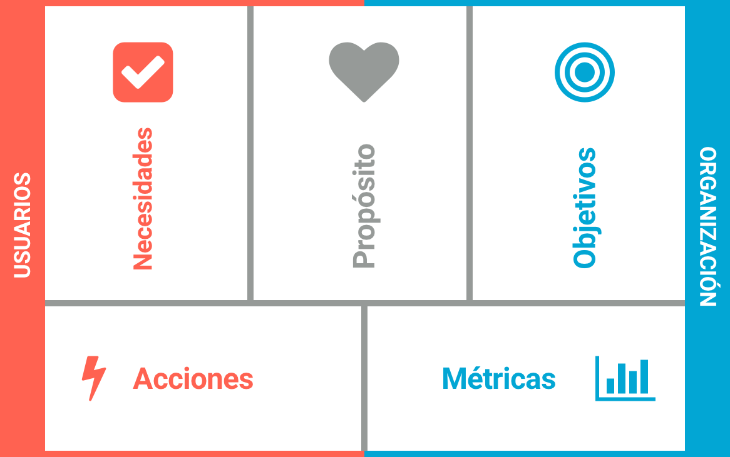
Revisión rápida 2
¿Cómo nos fue con el SCOPE CANVAS?
Un punto de partida
Scope Canvas es una herramienta de libre uso creada por la empresa tecnológica chilena Continuum. Su objetivo es proveernos de un modelo que nos permita levantar la columna vertebral de un proyecto digital
Vamos a responder 5 estratégicas preguntas

Slide 7
Peluquería Migue: Estilo único para todos
Planificar y optimizar mejor su tiempo a través de un sistema en línea de reserva de horas
Ayudamos a que las personas puedan encontrar su identidad y estilo a través de la peluquería
Que más 50% de mis ingresos provengan del eCommerce
Que seleccionen a través de nuestro catálogo el servicio que van a requerir
Acceso a catalogo de servicios actualizados
Disponibilidad de profesionales (hora + fecha)
Conocer con anticipación que tipo servicios presta la peluquería. Ej.: masajes, teñidos, atención a niños, adultos mayores, atención a domicilios para eventos
Que el 70% de mis clientes se hayan prospectado desde mi sitioweb
Estamos al tanto de todas las tendencias de moda y sobre las mejores técnicas para conseguir tus objetivos
Reserva de horas a través de nuestro sitio web
Beneficios por reserva de hora en plataforma web (descuentos, regalos)
Que compren con anticipación los servicios en catálogos para que accedan a descuentos
Escuchamos tus intereses y gustos para conseguir el mejor resultado
Descuentos por reserva
- reserva de horas + preguntas al chat o correo por servicios de catálogo
- número de reservas
- número de correos o mensajes al chat sobre nuestros servicios

Slide 8

Revisión rápida 2
1. Revisen si su scope canvas se acerca al mostrado en clases. Es importante tener claro nuestros objetivos.
2. 30 minutos para realizar los últimos ajustes.
3. Realicen todas las preguntas que necesiten.

Slide 9




¿Tenemos clara la direfencia entre eCommerce y MarketPlace?
eCommerce
Marketplace
Ambos modelos de negocio consisten en tiendas online. La gran diferencia es que las plataformas de eCommerce cuentan con 1 solo vendedor el dueño de la tienda.
los Marketplaces permiten que varios vendedores ofrezcan productos a través del mismo portal: existen tanto los propietarios de las tiendas como los vendedores externos que trabajan bajo el mismo sistema.

Slide 10

Características de un eCommerce
Propiedad del Inventario:
  Ecommerce Tradicional: En una plataforma ecommerce, el propietario de la tienda (vendedor) es responsable de gestionar su propio inventario. Vende directamente los productos o servicios a los clientes.
Gestión Integral:
  Control Total: El propietario de la tienda tiene control total sobre la marca, el diseño del sitio web, los precios y las políticas de la tienda. Tienen la responsabilidad de atraer a los clientes y gestionar todas las operaciones.
Ejemplo:
  Una tienda en línea que vende productos exclusivos de una marca específica, donde los clientes realizan compras directamente a esa marca.

Slide 11

Características Marketplace
Propiedad del Inventario:
  Ecommerce en Marketplace: En un marketplace, la plataforma actúa como intermediario entre múltiples vendedores y los consumidores. Los vendedores gestionan sus propios inventarios y operaciones.
Gestión Descentralizada:
  Variedad de Vendedores: Un marketplace permite a múltiples vendedores listar sus productos o servicios en una plataforma común. Cada vendedor puede tener su propia tienda dentro del marketplace.
Ejemplo:
  Amazon, donde varios vendedores pueden listar y vender sus productos en la misma plataforma. Los clientes pueden elegir entre productos de diferentes vendedores.

Slide 12
Diferencias Clave
Inventario y Responsabilidad:
En una plataforma ecommerce, el propietario de la tienda es responsable del inventario y las operaciones. En un marketplace, los vendedores individuales manejan sus propios inventarios y gestión de pedidos.
Control y Personalización:
En una plataforma ecommerce, el propietario tiene un mayor control y puede personalizar la experiencia del cliente. En un marketplace, la plataforma dicta la estructura y diseño general, y los vendedores tienen menos control sobre la apariencia.
Canales de Ventas:
Una plataforma ecommerce vende sus propios productos o servicios directamente a los clientes. En un marketplace, la plataforma sirve como un lugar donde múltiples vendedores pueden conectarse con los consumidores.
Estrategia de Marketing:
En una plataforma ecommerce, la estrategia de marketing recae principalmente en el propietario de la tienda. En un marketplace, la plataforma realiza marketing tanto para atraer vendedores como para atraer a consumidores.

Slide 13


Plataformas eCommerce que te pueden ayudar a crear tu tienda virtual
Shopify:
  Características:
    Fácil de usar y configurar.
    Amplia variedad de temas y aplicaciones.
    Procesamiento de pagos integrado.
    Escalabilidad para pequeñas y grandes empresas.
WooCommerce (Plugin para WordPress):
  Características:
    Integración con WordPress.
    Flexibilidad y personalización avanzada.
    Amplia comunidad y recursos disponibles.
    Escalable para diferentes tamaños de negocios.
Magento:
  Características:
    Potente y escalable.
    Amplias opciones de personalización.
    Fuerte en funciones de comercio B2B.
    Comunidad activa y soporte.

Slide 14

4. BigCommerce:
  Características:
    Sin tarifas de transacción.
    Herramientas de marketing integradas.
    Escalabilidad para el crecimiento futuro.
    Funciones incorporadas para diversas necesidades.
5. Squarespace:
  Características:
    Diseños elegantes y fáciles de personalizar.
    Integración con herramientas de marketing.
    Todo en uno: hosting, dominio y construcción de sitios web.
    Tarifas de transacción competitivas.
6. Ecwid:
  Características:
    Integración fácil con sitios web y redes sociales.
    Plan gratuito disponible.
    Fácil de usar para principiantes.
    Opciones de pago flexibles.
7. PrestaShop:
  Características:
    Código abierto y gratuito.
    Amplias opciones de personalización.
    Comunidad activa y módulos adicionales disponibles.

Slide 15


8. Wix eCommerce:
  Características:
    Constructor de sitios web fácil de usar.
    Amplia variedad de aplicaciones y complementos.
    Diseños modernos y atractivos.
    Opciones de pago integradas.
9. Volusion:
  Características:
    Herramientas de diseño sin codificación.
    Funciones incorporadas de marketing y SEO.
    Informes y análisis detallados.
    Integración con diversas pasarelas de pago.
10. 3dcart:
  Características:
    Amplias herramientas de marketing.
    Múltiples opciones de pago.
    Diseño responsive y personalizable.
    Amplias funciones para la gestión de productos.

Slide 16


Plataformas Marketplace
Amazon:
  Es uno de los mayores marketplaces en el mundo, que ofrece una amplia variedad de productos, desde electrónicos hasta libros y moda.
Alibaba:
  Es un marketplace chino que conecta a compradores internacionales con vendedores mayoristas en China. Es especialmente conocido por el comercio al por mayor.
eBay:
  Un marketplace global que permite tanto a vendedores individuales como a empresas vender productos nuevos y usados. Es conocido por su formato de subasta.
Etsy:
  Enfocado en productos hechos a mano, artículos vintage y suministros para manualidades. Es muy popular entre vendedores artesanales y creativos.
Walmart Marketplace:
  La plataforma de ecommerce de Walmart, que permite a terceros vender sus productos en el sitio de Walmart.

Slide 17
MercadoLibre:
  Un marketplace latinoamericano que opera en varios países de la región. Es conocido por ser el "eBay de América Latina".
Rakuten:
  Un marketplace japonés que se ha expandido globalmente, ofreciendo una amplia gama de productos y servicios.
Newegg:
  Especializado en productos electrónicos y tecnología, Newegg es un marketplace popular, especialmente entre los entusiastas de la tecnología.
Target Plus:
  Es la plataforma de marketplace de Target, permitiendo a vendedores externos vender productos en el sitio de Target.
Zalando:
  Un marketplace de moda y ropa con una fuerte presencia en Europa.
Recuerda que la popularidad y la efectividad de un marketplace pueden cambiar con el tiempo, y nuevos actores pueden surgir. Además, la elección del marketplace dependerá de diversos factores, como la ubicación geográfica, el tipo de productos que vendes y tus objetivos comerciales.

Slide 18
Ejercicio final
Selecciona dos eCommerce y dos marketplace que ayudarían a tu negocio según sus características

